Slide 1
聚类算法实践
小组成员：陈雅静 黄澄馨 徐熠沁 蔡金铃 汪弘

Slide 2
目录
CONTENT
K-means聚类
层次聚类
噪声影响
PART ONE
PART TWO
PART THREE

Slide 3

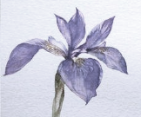
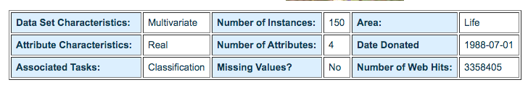
数据
数据：
花萼长
花萼宽
花瓣长
花瓣宽
Iris鸢尾花数据集
Attribute Information:
1. sepal length in cm 2. sepal width in cm 3. petal length in cm 4. petal width in cm 5. class:

Slide 4
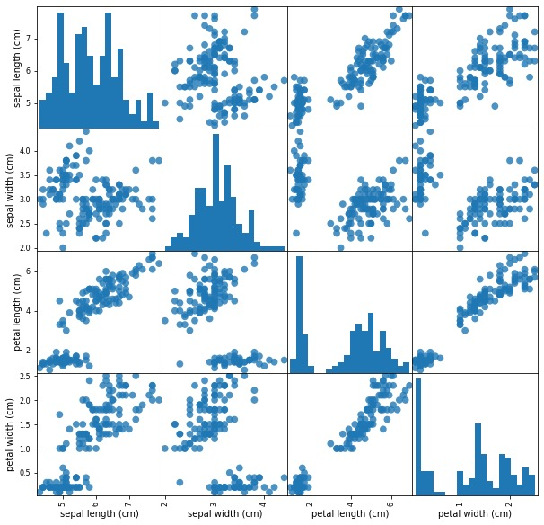

Slide 5
聚类评价
评价指标
外部指标指评价过程中需要借助数据真实情况进行对比分析，选用兰德系数
内部指标指不需要其他数据就可进行评估的指标，在无监督情况下使用，衡量的是点分到所属类的合理性，选择轮廓系数
可视化方法：
1) 聚类之间是否较好地相互分离，
2) 是否存在只有几个点的聚类，
3) 是否存在靠得很近的中心点。

Slide 6
K-means聚类
PART ONE

Slide 7
算法步骤
1.选择聚类的个数k（kmeans算法传递超参数的时候，只需设置最大的K值）
2.任意产生k个聚类，然后确定聚类中心，或者直接生成k个中心。
3.对每个点确定其聚类中心点。
4.再计算其聚类新中心。
5.重复以上步骤直到满足收敛要求。（通常就是确定的中心点不再改变。）

Slide 8
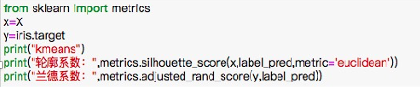

Slide 9
K=2
K=3
K=4
K=5

Slide 10
随着聚类数k的增大，样本划分会更加精细，每个簇的聚合程度会逐渐提高，那么误差平方和SSE自然会逐渐变小。当k小于真实聚类数时，由于k的增大会大幅增加每个簇的聚合程度，故SSE的下降幅度会很大，而当k到达真实聚类数时，再增加k所得到的聚合程度回报会迅速变小，所以SSE的下降幅度会骤减，然后随着k值的继续增大而趋于平缓，也就是说SSE和k的关系图是一个手肘的形状，而这个肘部对应的k值就是数据的真实聚类数

Slide 11
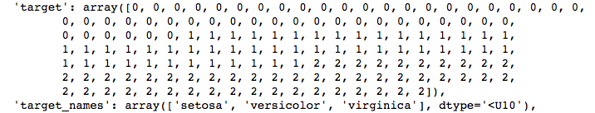
类别：
0-山鸢尾花
1-混色鸢尾花
2-维吉尼亚鸢尾花

Slide 12
按品种着色
紫 山鸢尾花
绿 杂色鸢尾花
黄 维吉尼亚鸢尾花

Slide 13
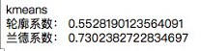
准确率
山鸢尾花：100%
杂色：98%
维吉尼亚：72%
K=3

Slide 14
Kmeans的分类结果和K值有强关联，如果我们传入了一个“不合理”的K值，有可能导致Kmeans的过拟合。
另外可以看到，Kmeans这种无监督学习的算法并不能保证聚类出来的“族群”是有“实际意义”的，即Kmeans得到的分类族群可能只是在欧式空间上相近的点集，但是实际上它们并不一定真的就属于同一个类别。

Slide 15
层次聚类
PART TWO

Slide 16
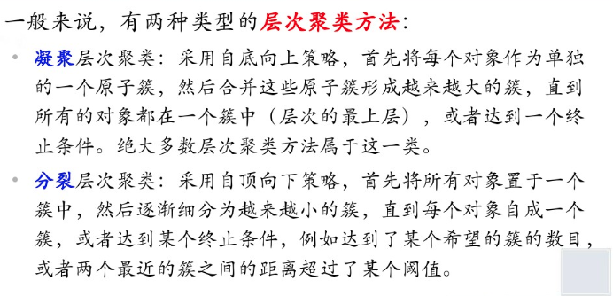

Slide 17
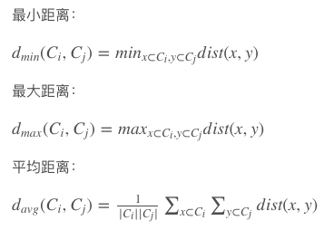
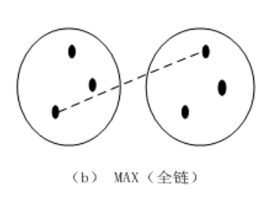
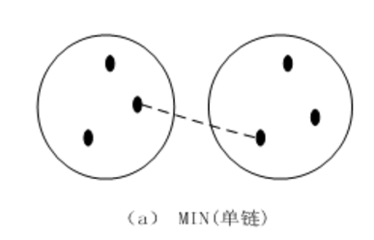
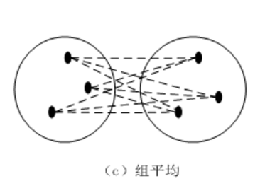
算法步骤
1、（初始化）把每个样本归为一类，计算每两个类之间的距离，也就是样本与样本之间的相似度；
【距离】
Min（single）
max（comlete）
Average

Slide 18
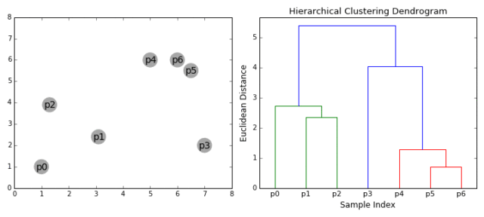
算法步骤
2、寻找各个类之间最近的两个类，把他们归为一类（这样类的总数就少了一个）；
3、重新计算新生成的这个类与各个旧类之间的相似度；
4、重复2和3直到所有样本点都归为一类，结束。

Slide 19
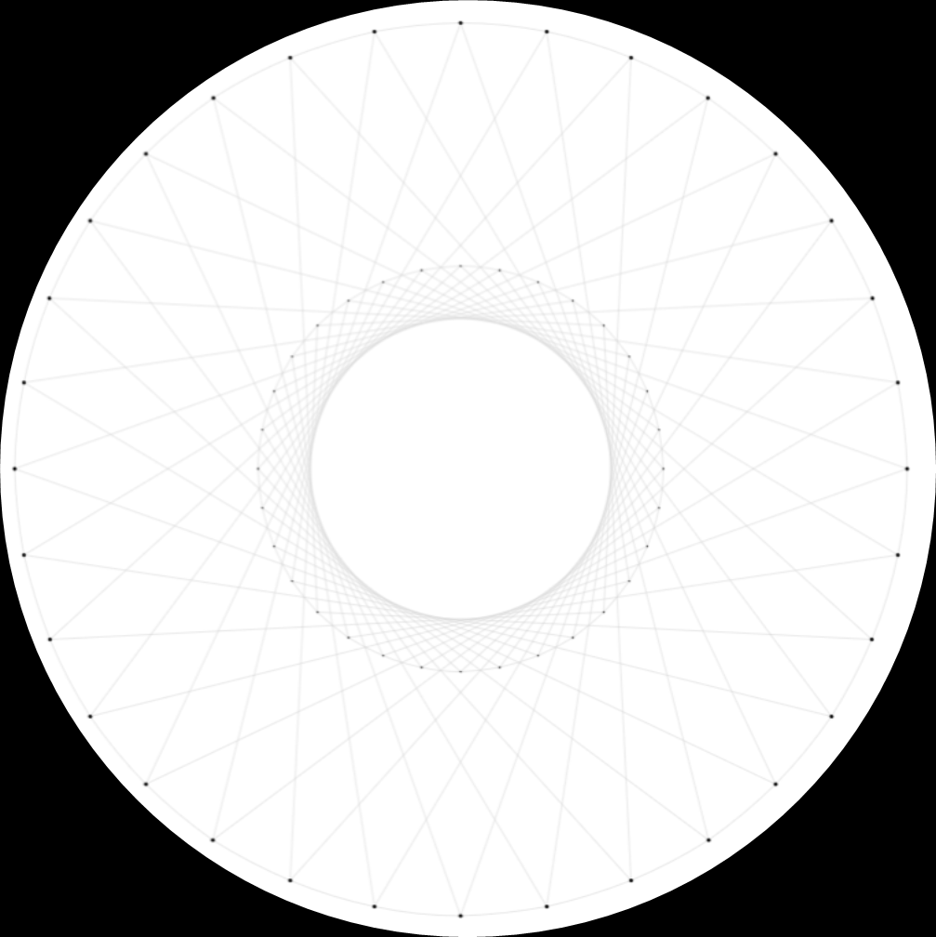
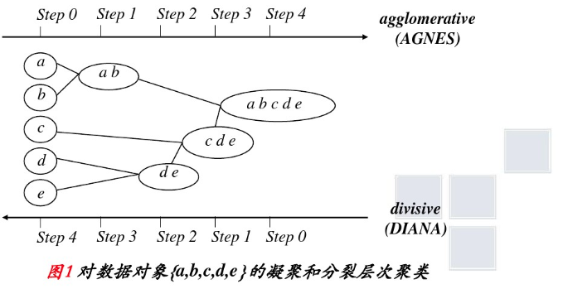

层次聚类-分裂方法
分裂分层聚类算法divisive hierarchical clustering（自顶而下），过程恰好是相反的，一开始把所有的样本都归为一类，然后逐步将他们划分为更小的单元，直到最后每个样本都成为一类。在这个迭代的过程中通过对划分过程中定义一个松散度，当松散度最小的那个类的结果都小于一个阈值，则认为划分可以终止。

Slide 20
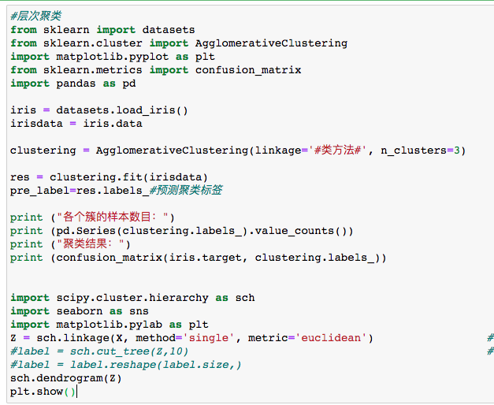
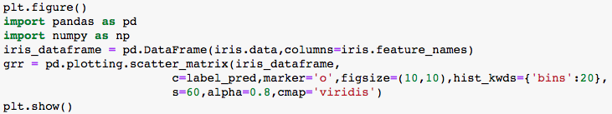

Slide 21
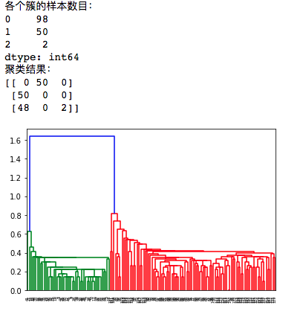
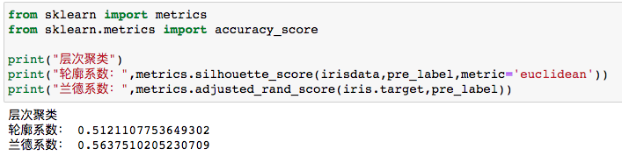
single
准确率：
山鸢尾花100%
维吉尼亚4%
杂色100%

Slide 22
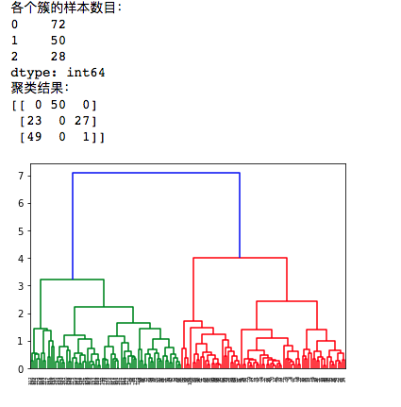
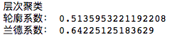
complete
准确率：
山鸢尾花100%
维吉尼亚98%
杂色54%

Slide 23
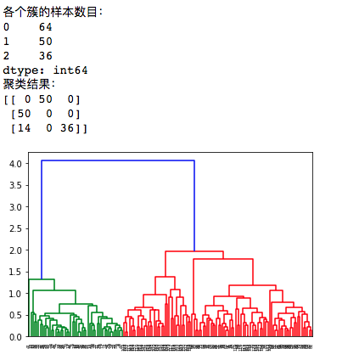
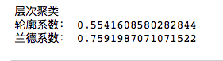
准确率：
山鸢尾花100%
杂色100%
维吉尼亚72%
average
性能指标较好

Slide 24
噪声影响
PART THREE

Slide 26
K-means

Slide 28
解决方案：
将k值增大在聚类后将类内点数不超过n的点去除

Slide 29
解决方案：
1.在聚类过程中把簇距离超过d后还没有聚类的点去除
2.在聚类后将类内点数不超过n的点去除

Slide 30
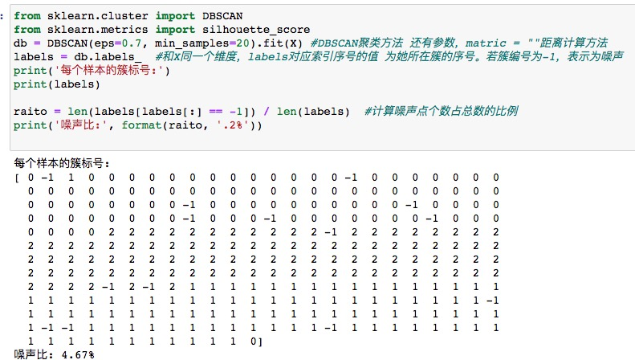
3、DBSCAN

Slide 31
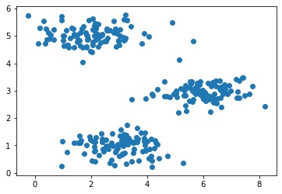
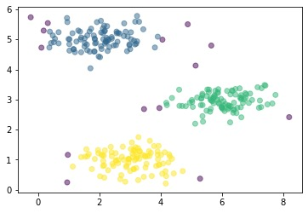
噪音点是数据集中的干扰数据，它不属于任何一个簇
DBSCAN算法可以较为有效地减少噪音点的影响

Slide 32
总结&启示
噪音对聚类的影响和解决方案
聚类方法的评价
聚类指标与真实数据

Slide 33
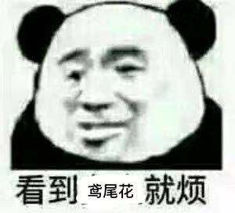
THANK YOU FOR WATCHING
小组成员：陈雅静 黄澄馨 徐熠沁 蔡金铃 汪弘

